Slide 1
KONTRAK KULIAH dan SILABUS
MATEMATIKA DISKRIT
Awit M. Sakinah, S.Si, M.Stat
awitsakinah@gmail.com
085722626922
You tube pembelajaran : awit sakinah

Slide 2
Ketentuan Perkuliahan
Synchronous
Presensi :
Perkuliahan dengan LMS
ASynchronous
Presensi :
Tatap Muka
Presensi :
Toleransi Keterlambatan masuk Gmeet adalah 20 menit
Perkuliahan dengan pembagian LMS dan atau Youtube
Perkuliahan langsung + pembagian materi pada LMS dan atau Youtube → BLENDED LEARNING
Toleransi Keterlambatan masuk Gmeet adalah 20 menit

Slide 3
Evaluasi
Tidak ada perbaikan UTS/UAS
No | Unsur Nilai | Bobot
1 | UTS | 30%
2 | UAS | 30%
3 | Tugas+Kuis | 30%
4 | Kehadiran | 10%
Maksimalkan TUGAS dan KUIS

Slide 4
Ketentuan TUGAS/UTS/UAS daring
Gunakan kertas polio /A4
Tulis dengan tulisan yang jelas
Scan dengan aplikasi scanner hingga format PDF. Bukan di foto
Urutan halaman yang benar
Bentuk scan seragam portrait/landscape nya
Scan menjadi 1 file, tidak dalam bentuk ZIP/RAR
Kirim ke Google Clasroom dengan besar file maksimal 2 MG

Slide 5
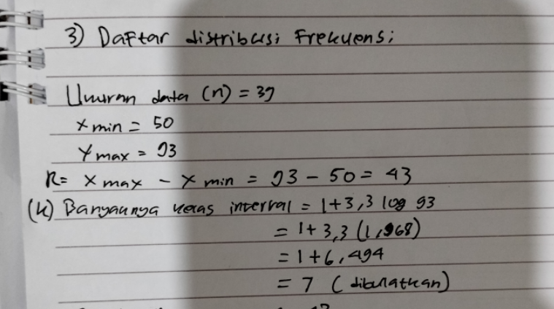
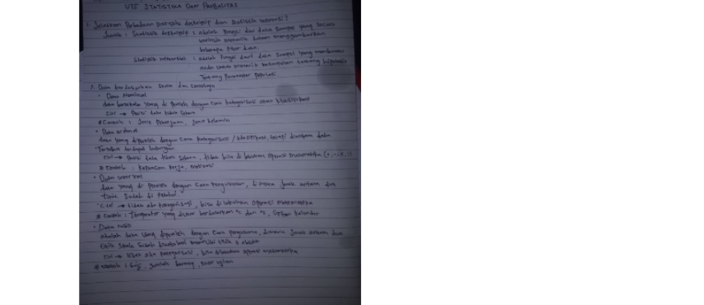
Hasil Foto dan berbayang
Hasil Foto, tulisan kecil dan hasil foto kertas terlalu kecil, tidka bisa di zoom

Slide 6
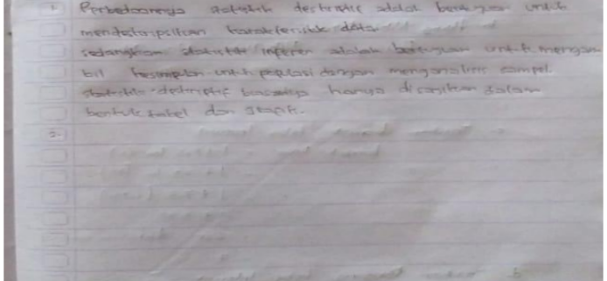
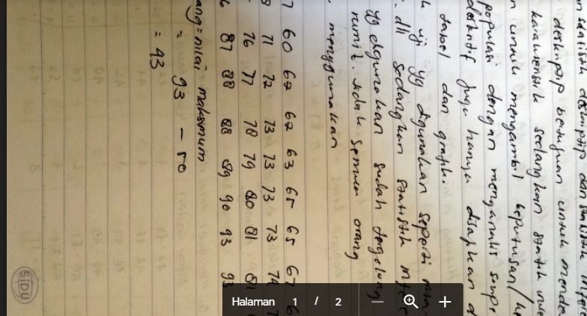
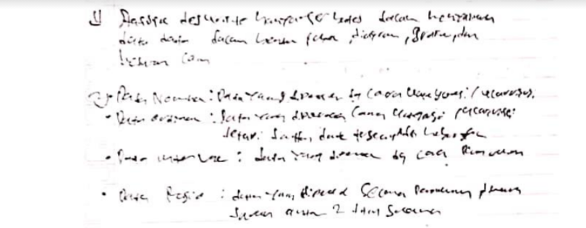
Tulisan tidak jelas
Landscape ?
Tulisan tidak jelas

Slide 7
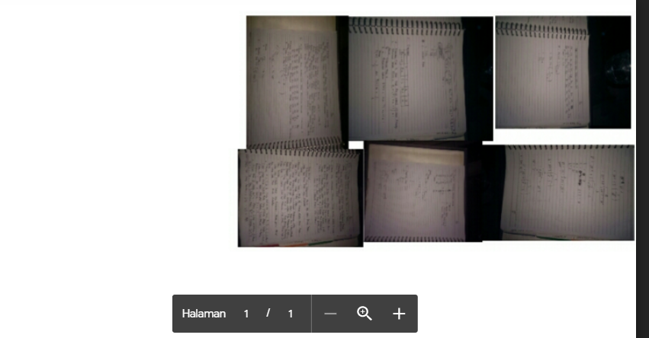
Hasil FOTO x
Tulisan tidak jelas
Semua hasil scan dalam 1 halaman
Tidak bisa di zoom

Slide 8
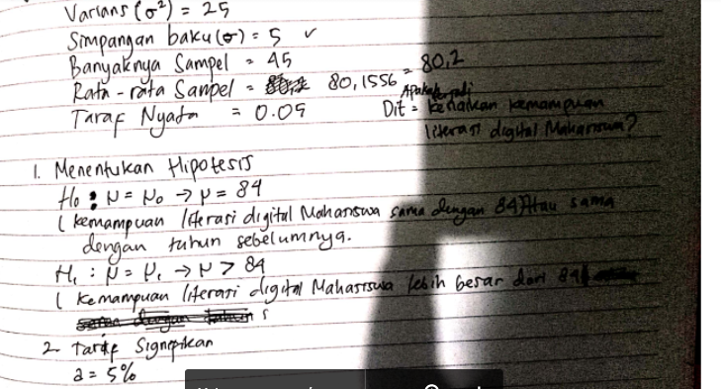

Slide 9
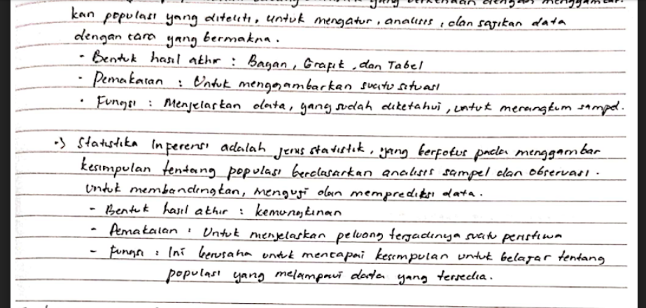
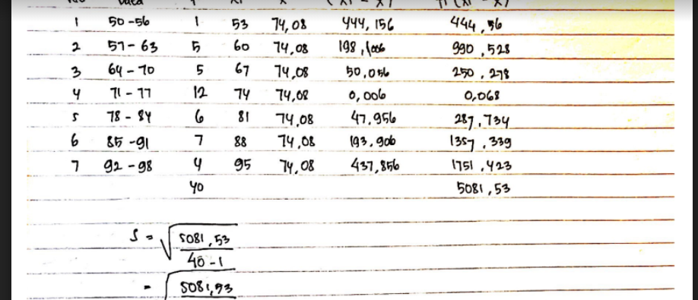
Ingin nilai optimal?
Kerjakan terstruktur dan lengkap..
PROSES yang dinilai

Slide 10
Alhamdulillah.. Terima Kasih
Semangat Belajar

